Slide 1
第11章 文件操作
文件的读写
目录的操作
文件指针
上传与下载

Slide 2
目录
11.1
文件操作入门
11.2
文件操作进阶

Slide 3
11.1 文件操作入门
文件读写——读取文件
file_get_contents()函数用于将文件的内容全部读取到一个字符串中
string file_get_contents (
string $filename , //指定要读取的文件路径
bool $use_include_path = false ,//可选，在php.ini中配置的include_path路径里搜寻文件
resource $context , //可选，用于资源流上下文操作
int $offset = 0 , //可选，指定在文件中开始读取的位置，默认从文件头开始
int $maxlen //可选，用于指定读取的最大字节数，默认为整个文件的大小
)

Slide 4
11.1 文件操作入门
文件读写——读取文件
file_get_contents()函数的使用
// ① 相对路径
$filename = './123.txt';
echo file_get_contents($filename); // 输出当前目录下的123.txt文件内容
// ② 绝对路径
$filename = 'C:/Windows/System32/drivers/etc/hosts';
echo file_get_contents($filename); // 输出操作系统的hosts文件内容
除了文本文件，file_get_contents()还可以读取图片等其他类型的文件
具体案例请参考教材

Slide 5
11.1 文件操作入门
文件读写——读取文件
// 只允许访问PHP脚本所在的目录
ini_set('open_basedir', 'C:/web/apache2.4/htdocs'); // 或用相对路径“./”
echo file_get_contents('./123.txt'); // 可以读取
echo file_get_contents('C:/web/123.txt'); // 无法读取
另外，open_basedir不仅针对文件操作函数有效，对于include、require等和文件有关的操作都会产生影响。因此，读者在使用时需酌情考虑。

Slide 6
11.1 文件操作入门
文件读写——按行读取文件
file()函数可以将整个文件读入到数组中。执行成功，则返回一个数组，数组中的每个元素都是文件中的一行，包括换行符在内。如果执行失败，则返回false。
array file ( string $filename [, int $flags = 0 [, resource $context ]] )
$filename指定读取的文件路径，$flags指定读取方式的选项。

Slide 7
11.1 文件操作入门
文件读写——按行读取文件
关于$flags可以指定的常量具体如下。
FILE_USE_INCLUDE_PATH：在include_path中查找文件
FILE_IGNORE_NEW_LINES：指定返回值数组的每个元素值末尾不添加换行符
FILE_SKIP_EMPTY_LINES：跳过空行
具体案例请参考教材

Slide 8
11.1 文件操作入门
文件读写——写入文件
使用文件记录程序处理后的内容时，可以使用file_put_contents()函数来完成。
int file_put_contents (
string $filename , //指定要写入的文件路径（包含文件名称）
mixed $data , //指定要写入的内容
int $flags = 0 , //可选，指定写入选项
resource $context //可选，用于资源流上下文操作
)
函数执行成功时返回写入到文件内数据的字节数，失败返回false。

Slide 9
11.1 文件操作入门
文件读写——写入文件
常量FILE_USE_INCLUDE_PATH表示在include_path中查找$filename
常量FILE_APPEND表示追加写入
具体案例请参考教材

Slide 10
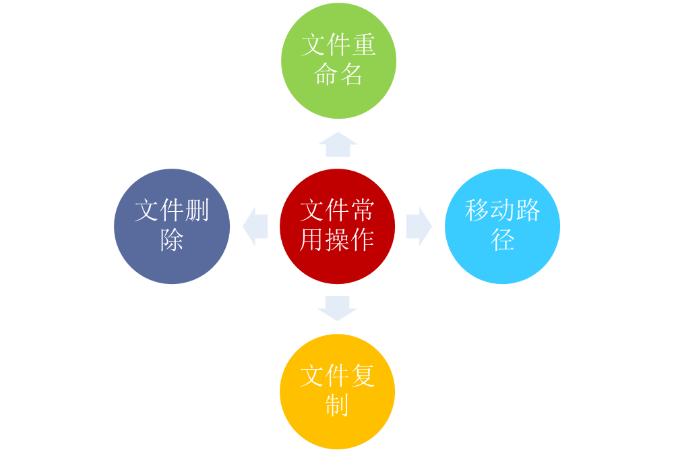
11.1 文件操作入门
文件常用操作

Slide 11
11.1 文件操作入门
文件常用操作——文件重命名和移动路径
rename()函数用于实现文件的重命名或移动路径，其声明方式如下。
bool rename ( string $oldname , string $newname [, resource $context ] )
$oldname表示原文件路径
$newname表示目标路径
如果两个文件路径在同一个目录下，执行重命名操作
如果不在同一个目录下，则执行移动操作
该函数执行成功时返回true，执行失败返回false

Slide 12
11.1 文件操作入门
文件常用操作——文件重命名和移动路径
// 重命名 test.txt 为 test.bak
rename('./test.txt', './test.bak');
// 移动 test.bak 到 C:/web/test.txt
rename('./test.bak', 'C:/web/test.txt');
需要注意的是，在对文件进行操作时，若目标路径是个已经存在的文件，会自动覆盖。

Slide 13
11.1 文件操作入门
文件常用操作——文件复制
copy()函数用于实现文件复制的功能，其声明方式如下。
bool copy ( string $source , string $dest [, resource $context ] )
$source表示原文件路径
$dest表示目标路径
当文件复制成功时返回true，失败时返回false

Slide 14
11.1 文件操作入门
文件常用操作——文件复制
// 在当前目录下复制文件
copy('./test.txt', './new.txt');
// 跨目录复制文件
copy('./123/test.txt', './456/new.txt');
在进行文件复制时需要注意，若目标文件已经存在，会自动覆盖。

Slide 15
11.1 文件操作入门
文件常用操作——文件删除
示例
语法
unlink('./test.txt');
bool unlink ( string $filename [, resource $context ] )
当前目录下的test.txt文件将被删除
若不存在，则会提示Warning错误
$filename表示文件路径
如果删除成功返回值为true，失败则返回false

Slide 16
11.1 文件操作入门
文件类型和属性——获取文件类型
使用PHP的filetype()函数可以获取文件的类型，示例代码如下。
echo filetype('./123/1.txt'); // 输出结果：file
echo filetype('./123'); // 输出结果：dir
在Windows系统中，PHP只能获得file（文件）、dir（目录）和unknown（未知）3种文件类型
在Linux系统中，还可以获取block（块设备）、char（字符设备）、fifo（命名管道）、link（符号链接）等文件类型

Slide 17
11.1 文件操作入门
文件类型和属性——获取文件属性
函数 | 功能
int filesize ( string $filename ) | 获取文件大小
int filectime ( string $filename ) | 获取文件的创建时间
int filemtime ( string $filename ) | 获取文件的修改时间
int fileatime ( string $filename ) | 获取文件的上次访问时间
bool is_readable ( string $filename ) | 判断给定文件是否可读
bool is_writable ( string $filename ) | 判断给定文件是否可写
bool is_executable ( string $filename ) | 判断给定文件是否可执行
array stat ( string $filename ) | 获取文件的信息

Slide 18
11.1 文件操作入门
文件类型和属性——获取文件属性
由于PHP中的int数据类型表示的数据范围有限，所以filesize()函数对于大于2GB的文件，并不能准确获取其大小，需斟酌使用。
具体案例请参考教材

Slide 19
11.1 文件操作入门
文件类型和属性——获取文件属性
除了上述方式外，还可以使用stat()函数获取文件的统计信息，示例代码如下。
print_r(stat('./test.txt'));
输出stat()函数返回的数组，其输出结果由索引数组和关联数组两种形式组成

Slide 20
11.1 文件操作入门
文件类型和属性——获取文件属性
索引数组 | 关联数组 | 说明
0 | dev | 设备编号
1 | ino | inode编号
2 | mode | inode保护模式
3 | nlink | 链接数目
4 | uid | 所有者的用户ID
5 | gid | 所有者的组ID
6 | rdev | 设备类型，如果是inode设备的话
7 | size | 文件大小的字节数

Slide 21
11.1 文件操作入门
文件类型和属性——获取文件属性
索引数组 | 关联数组 | 说明
8 | atime | 上次访问时间（Unix时间戳）
9 | mtime | 上次修改时间（Unix时间戳）
10 | ctime | 上次inode改变时间（Unix时间戳）
11 | blksize | 文件系统IO的块大小
12 | blocks | 所占据块的数目

Slide 22
11.1 文件操作入门
目录操作
计算机中的文件为了便于搜索和管理，通常将文件分目录进行存储。为此，PHP提供了相应的函数来操作目录，例如创建目录、删除目录、遍历目录等。

Slide 23
11.1 文件操作入门
目录操作——创建目录
在PHP中，mkdir()函数用于创建目录，其声明方式如下。
bool mkdir (
string $pathname , //指定要创建的目录
int $mode = 0777 , //可选，指定目录的访问权限（用于Linux环境）bool $recursive = false , //可选，指定是否递归创建目录
resource $context //可选，用于资源流上下文操作
)
该函数执行成功返回true，失败返回false。

Slide 24
11.1 文件操作入门
目录操作——创建目录
mkdir('./test'); // 创建目录
mkdir('./test1/test2', 0777, true);// 递归创建目录（若test1不存在会自动创建）
通过指定mkdir()函数的第3个参数为true，可以自动创建给定路径中不存在的目录，而若省略该参数，则会失败并提示Warning错误
当要创建的最后一级目录已经存在时，也会创建失败并提示Warning错误。

Slide 25
11.1 文件操作入门
目录操作——删除目录
与mkdir()函数相对应，rmdir()函数用于删除目录，其声明方式如下。
bool rmdir ( string $dirname [, resource $context ] )
$dirname指定要删除的目录名
函数执行成功时返回true，失败返回false

Slide 26
11.1 文件操作入门
目录操作——删除目录
示例
rmdir('./test'); // 删除空目录（删除成功）
rmdir('./test1'); // 删除非空目录（删除失败）
rmdir('./test1/test2'); // 删除空目录（删除成功）
使用rmdir()进行删除时，会删除失败并提示Warning错误
因此，对于非空目录，只有先清空里面的文件，才能够删除目录

Slide 27
11.1 文件操作入门
目录操作——遍历目录
glob()函数用于寻找与模式（pattern）匹配的文件路径，也可以用于遍历目录
array glob ( string $pattern [, int $flags = 0 ] )
$pattern表示匹配模式，其写法与libc（C语言函数库）中的glob()函数指定的模式相同
$flags用于指定一些选项，如GLOB_MARK表示在每个目录后面加一个斜线，GLOB_ONLYDIR表示仅返回与模式匹配的目录项
函数的返回值是查找后的文件列表数组

Slide 28
11.1 文件操作入门
目录操作——遍历目录
print_r(glob('./*')); // 获取当前目录下的文件列表
print_r(glob('./*.txt')); // 获取当前目录下所有的“txt”扩展名的文件
Array (
[0] => ./test [1] => ./test.php [2] => ./file.php
}

Slide 29
11.1 文件操作入门
解析路径
在程序中经常需要对文件路径进行操作，如解析路径中的文件名或目录等。
basename()函数
dirname()函数
pathinfo()函数

Slide 30
11.1 文件操作入门
解析路径——basename()函数
basename()函数用于返回路径中的文件名，其声明方式如下。
string basename ( string $path [, string $suffix ] )
$path用于指定路径名
$suffix是可选参数，如果指定了该参数，且文件名是以$suffix结尾的，则返回的结果中会被去掉这一部分字符

Slide 31
11.1 文件操作入门
解析路径——basename()函数
示例
$path = 'C:/web/apache2.4/htdocs/index.html';
echo basename($path); // 输出结果：index.html
echo basename($path, '.html'); // 输出结果：index
利用basename()函数的第2个参数可以去掉文件名中的扩展名。

Slide 32
11.1 文件操作入门
解析路径——dirname()函数
dirname()函数用于返回路径中的目录部分，其声明方式如下。
string dirname ( string $path [, int $levels = 1 ] )
$path用于指定路径名
$level是PHP 7新增的参数，表示上移目录的层数

Slide 33
11.1 文件操作入门
解析路径——dirname()函数
$path = 'C:/web/apache2.4/htdocs/index.html';
echo dirname($path); // 输出结果：C:/web/apache2.4/htdocs
echo dirname($path, 2); // 输出结果：C:/web/apache2.4
echo dirname($path, 3); // 输出结果：C:/web
利用dirname()函数可以轻松获取文件的所在目录

Slide 34
11.1 文件操作入门
解析路径——pathinfo()函数
pathinfo()函数用于以数组形式返回路径的信息，包括目录名、文件名和扩展名等
mixed pathinfo ( string $path [, int $options = PATHINFO_DIRNAME |
PATHINFO_BASENAME | PATHINFO_EXTENSION | PATHINFO_FILENAME ] )
$path用于指定路径名
$options用于指定要返回哪些项，默认返回全部，具体包括PATHINFO_DIRNAME（目录名）、PATHINFO_BASENAME（文件名）、PATHINFO_EXTENSION（扩展名）、PATHINFO_FILENAME（不含扩展名的文件名）

Slide 35
11.1 文件操作入门
解析路径——pathinfo()函数
$path = 'C:/web/apache2.4/htdocs/index.html';
$info = pathinfo($path);
echo $info['dirname']; // 输出结果：C:/web/apache2.4/htdocs
echo $info['basename']; // 输出结果：index.html
echo $info['extension']; // 输出结果：html
echo $info['filename']; // 输出结果：index
pathinfo()函数的返回值是一个关联数组，通过该数组可以获取路径的信息。

Slide 36
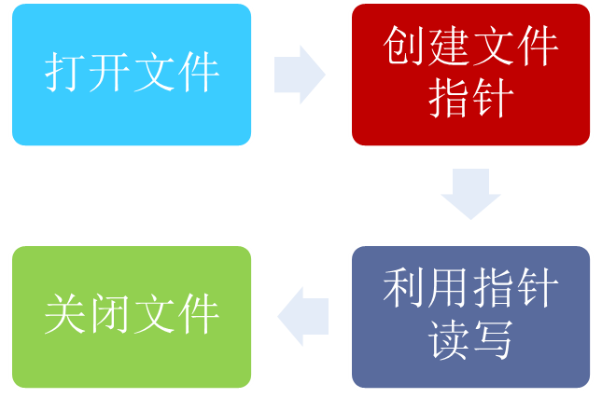
11.2 文件操作进阶
文件指针

Slide 37
11.2 文件操作进阶
文件指针——打开文件
在PHP中打开文件使用的是fopen()函数，其声明方式如下。
resource fopen ( string $filename , string $mode [, bool $use_include_path = false [,resource $context ]] )
$filename表示打开的文件路径，包括本地文件，HTTP或FTP协议的URL地址
$mode表示文件打开的模式
$use_include_path表示是否需要在include_path中搜寻文件
$context用于资源流上下文操作
该函数执行成功后，返回资源类型的文件指针，用于其他操作

Slide 38
11.2 文件操作进阶
文件指针——打开文件
模式 | 说明
r | 只读方式打开，将文件指针指向文件头
r+ | 读写方式打开，将文件指针指向文件头
w | 写入方式打开，将文件指针指向文件头并将文件大小截为0
w+ | 读写方式打开，将文件指针指向文件头并将文件大小截为0
a | 写入方式打开，将文件指针指向文件末尾
a+ | 读写方式打开，将文件指针指向文件末尾
x | 创建并以写入方式打开，将文件指针指向文件头。如果文件已存在，则fopen()调用失败，返回false，并生成E_WARNING级别的错误信息
x+ | 创建并以读写方式打开，其他行为和“x”相同
对于除“r”、“r+”模式外的其他操作，如果文件不存在，会尝试自动创建

Slide 39
11.2 文件操作进阶
文件指针——关闭文件
在PHP中关闭文件使用的是fclose()函数，其声明方式如下。
bool fclose ( resource $handle )
fclose()函数只有1个参数$handle，表示fopen()函数成功打开文件时返回的文件指针。
如果文件关闭成功返回true，失败返回false。

Slide 40
11.2 文件操作进阶
文件指针——读取文件
（1）fread()函数用于读取指定长度的字符串，其声明方式如下。
string fread ( resource $handle , int $length )
$handle参数表示文件指针
$length用于指定读取的字节数
该函数在读取到$length指定的字节数，或读取到文件末尾时就会停止读取，返回读取到的内容
当读取失败时返回false
具体案例请参考教材

Slide 41
11.2 文件操作进阶
文件指针——读取文件
当使用fread()读取文件时，会影响文件指针指向的文件位置。
通过ftell()函数可以返回当前文件指针的位置
通过rewind()函数可以倒回文件指针的位置
$handle = fopen('./test.txt', 'r'); // 打开文件
fread($handle, 9); // 读取9个字节
echo ftell($handle); // 输出结果：9
rewind($handle); // 倒回文件指针
echo ftell($handle); // 输出结果：0

Slide 42
11.2 文件操作进阶
文件指针——读取文件
（2）fgetc()函数用于在打开的文件中读取一个字符，其声明方式如下。
string fgetc ( resource $handle
$handle表示文件指针，该函数每次只能读取一个字节。
如果遇到EOF（End Of File，文件结束符标志）时，返回false。

Slide 43
11.2 文件操作进阶
文件指针——读取文件
fgetc()示例
$filename = './test.txt';
file_put_contents($filename, 'itheima');
$handle = fopen($filename, 'r');
echo fgetc($handle); // 输出结果：i
echo fgetc($handle); // 输出结果：t

Slide 44
11.2 文件操作进阶
文件指针——读取文件
（3）fgets()函数用于读取文件中的一行，其声明方式如下。
string fgets ( resource $handle [, int $length ] )
$length用于指定读取的字节数。该函数将从文件中读取一行，并返回长度最多为$length - 1字节的字符串。
在碰到换行符、EOF或已经读取了$length - 1字节后停止。如果没有指定$length，则默认值为1024字节。

Slide 45
11.2 文件操作进阶
文件指针——读取文件
fgets()示例
$filename = './test.txt';
file_put_contents($filename, "123456\n78");
$handle = fopen($filename, 'r');
echo fgets($handle, 4); // 输出结果：123
echo str_replace("\n", '*', fgets($handle)); // 输出结果：456*

Slide 46
11.2 文件操作进阶
文件指针——写入文件
fwrite()函数用于写入文件，其声明方式如下。
int fwrite ( resource $handle , string $string [, int $length ] )
$handle表示文件指针
$string表示要写入的字符串
$length表示指定写入的字节数，如果省略表示写入整个字符串

Slide 47
11.2 文件操作进阶
文件指针——写入文件
$filename = './test.txt';
$handle = fopen($filename, 'w'); // 以写入方式打开文件
fwrite($handle, 'test'); // 向文件中写入内容
echo file_get_contents($filename); // 输出结果：test
fwrite($handle, '123456'); // 继续向文件中写入内容
echo file_get_contents($filename); // 输出结果：test123456
fwrite()函数会从文件指针的位置开始写入内容。
需要注意的是，若文件指针的位置原来已经有了内容，会被自动覆盖。

Slide 48
11.2 文件操作进阶
目录句柄
（1）opendir()函数
opendir()函数用于打开一个目录句柄，其声明方式如下。
resource opendir ( string $path [, resource $context ] )
$path指定要打开的目录路径。
该函数如果执行成功，返回资源类型的目录句柄，如果失败，返回false。

Slide 49
11.2 文件操作进阶
目录句柄
（2）closedir()函数
closedir()函数用于关闭目录句柄，其声明方式如下。
void closedir ([ resource $dir_handle ] )
函数执行后没有返回值。

Slide 50
11.2 文件操作进阶
目录句柄
（3）readdir()函数
readdir()函数用于从目录句柄中读取条目，其声明方式如下。
string readdir ([ resource $dir_handle ] )
函数执行成功返回目录中下一个文件的文件名，失败时返回false。

Slide 51
11.2 文件操作进阶
目录句柄
（4）rewinddir()函数
rewinddir()函数用于倒回目录句柄，其声明方式如下。
void rewinddir ( resource $dir_handle )
函数执行后将$dir_handle重置到目录的开头，没有返回值。
具体案例请参考教材

Slide 52
11.2 文件操作进阶
资源流
在前面讲过的如file_get_contents()、fopen()等函数中，有一个可选参数$content，表示资源流下上文。
所谓流（Stream）是指数据源在程序之间经历的路径，当传输方以二进制流的方式传送某个资源（如文件内容）给接收方时，就形成了一条资源流。

Slide 53
11.2 文件操作进阶
资源流
PHP提供了流相关的函数，用于通过一套统一的操作，来处理文件、网络连接、压缩传输等多种类型的数据源。
为方便开发，PHP封装了“file://”、“http:// ” 、“ftp:// ” 、“zlib:// ”等常用协议。
具体案例请参考教材

